Slide 1
Vokalický systém ukrajinštiny
PhDr. Petr Kalina, Ph.D.

Slide 2
Samohlásky
z horizontálního hlediska:
přední, střední, zadní
z vertikálního hlediska:
vysoké, středové, nízké
podle postavení rtů:
zaokrouhlené, nezaokrouhlené

Slide 3
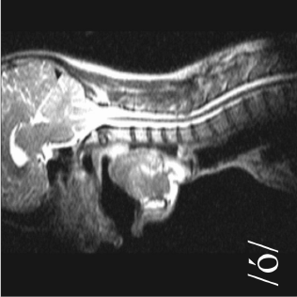
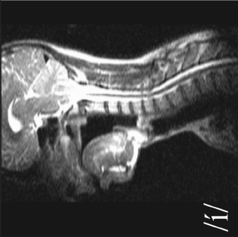
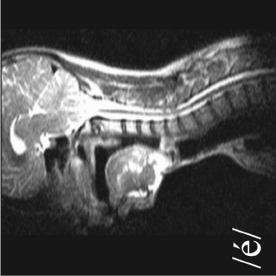
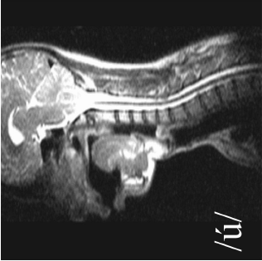
Tvar vokálního traktu u českých samohlásek

Slide 5
навчити, ходив
Ў
веснá, берé, теплó
Є: єднати, моє
я йду, він іде
i-ду, йду

Slide 6
Haličská výslovnost «И»
https://www.youtube.com/watch?v=gd4MfENxOS0&t=153s
народилася, спогади, будинки, один, музикантка, залучила, важливий

